Slide 1


Союз «Липецкая торгово-промышленная палата»
Сертификаты страны происхождения товара.
Подтверждение производства промышленной продукции на территории Российской Федерации.

Slide 2
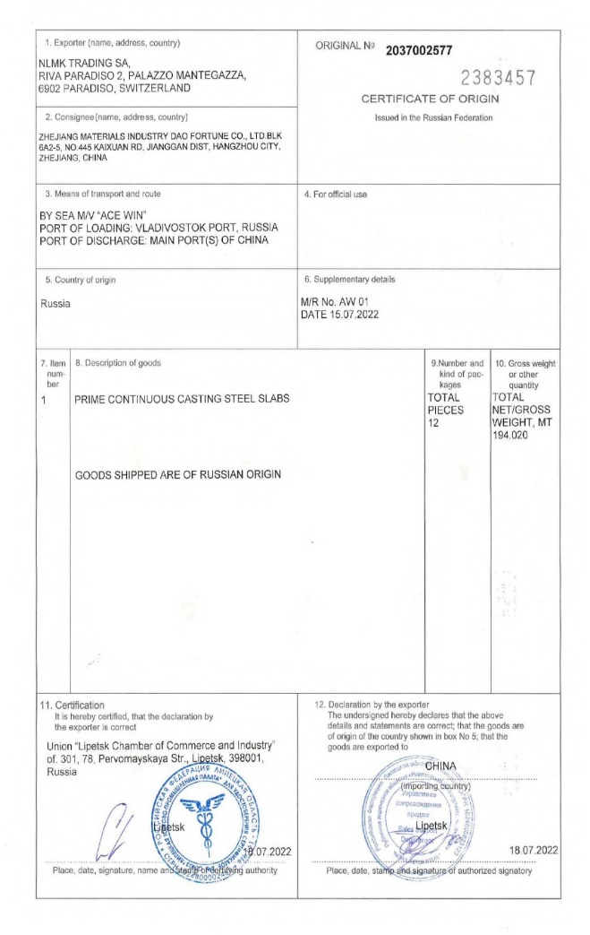
Услуги для участников ВЭД (экспорт)
Право проведения экспертизы по определению страны происхождения товара и удостоверению сертификатов страны происхождения товаров дано Законом «О торгово-промышленных палатах в Российской Федерации» № 5340-1от 07.07.93.
Преференциальными (снижение или полное освобождение от уплаты ввозных таможенных пошлин) считаются нижеуказанные формы сертификатов:
СТ-1 - Р. Узбекистан, Азербайджан, Казахстан, Кыргызстан, Беларусь, Таджикистан, Туркменистан, Молдова, Армения, Грузии, Абхазии, Южная Осетия;
СТ-2 для Сербии;
СТ-3 для Ирана;
EAV для Вьетнама;
Не преференциальным считается сертификат Общей формы, но может быть использован, например, при аккредитивной форме расчетов.

Slide 3
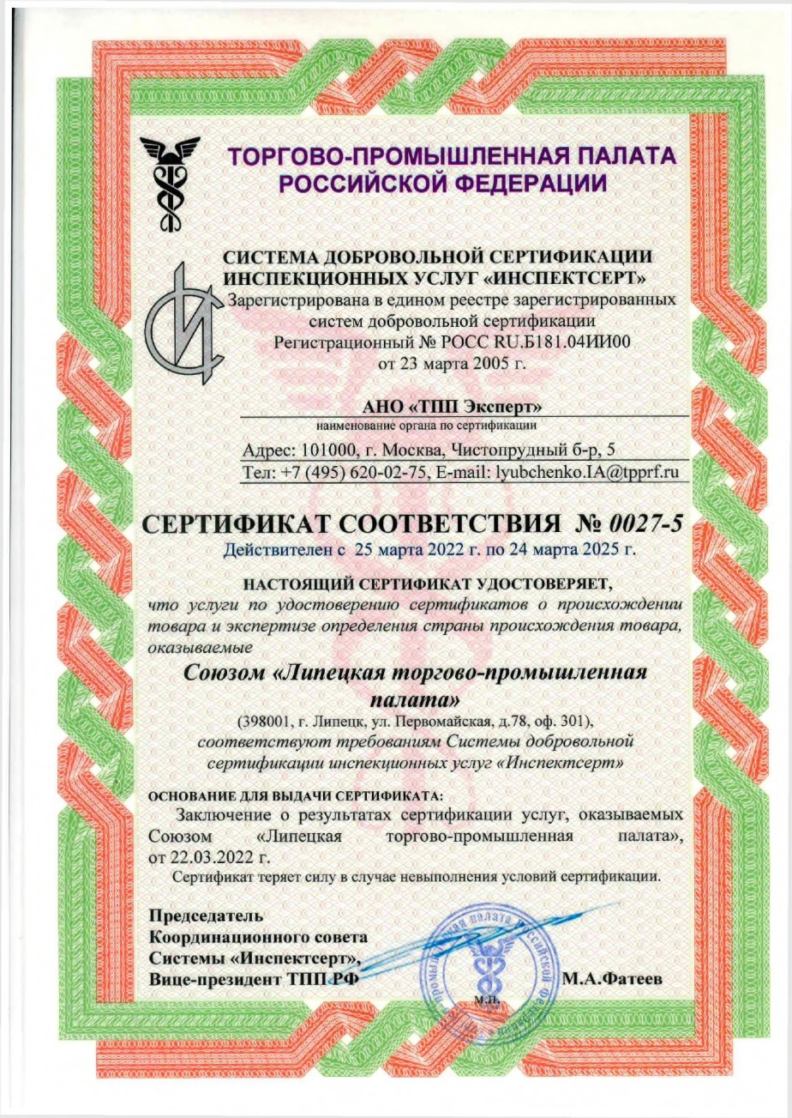
Услуги по удостоверению сертификатов о происхождении товаров и экспертизе по определению страны происхождения товара сертифицированы в системе добровольной сертификации инспекционных услуг «Инспектсерт» ТПП России, сертификат соответствия №0027, действителен с 25.03.22 по 24.03.25г.

Slide 4
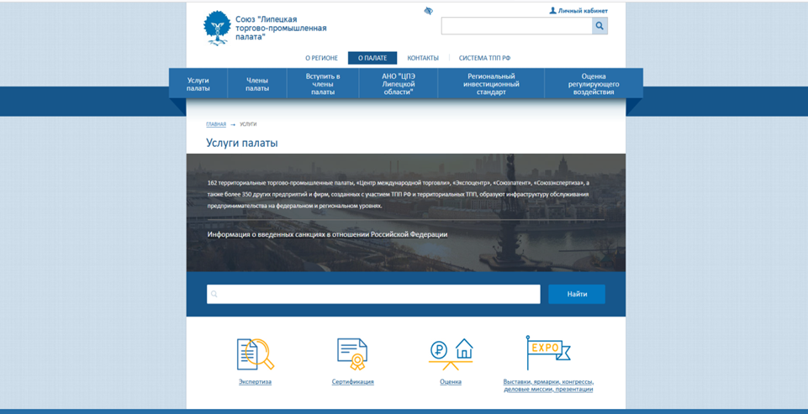
Подача заявок на получение сертификата возможна на сайте ТПП

Slide 5
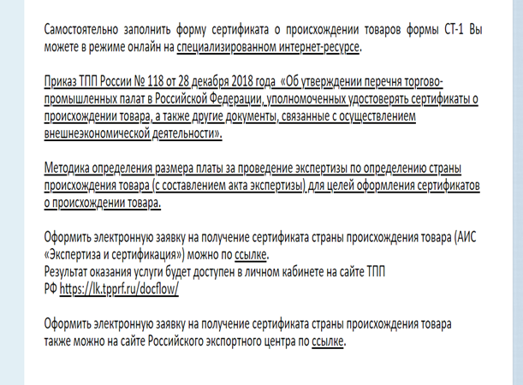
В описании раздела кликнуть на гиперссылку, указанную на рисунке ниже:

Slide 6
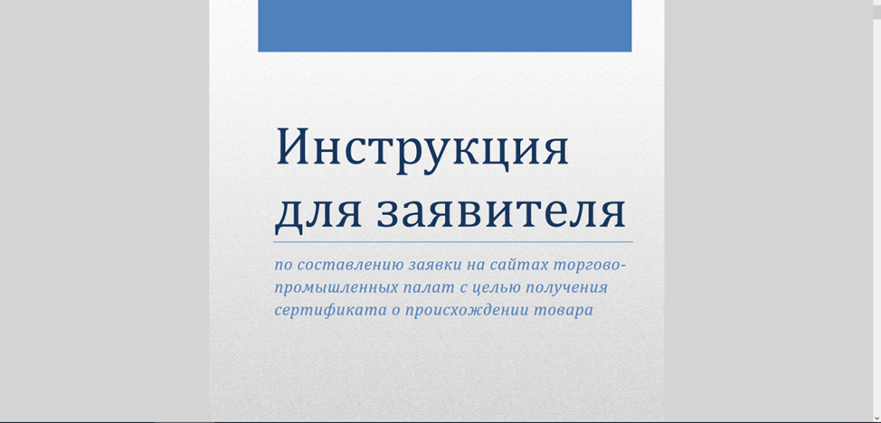
На странице https://tpprf.ru/ru/manuals/expert/ размещена инструкция по составлению заявки на сайте торгово-промышленной палаты с целью получения сертификата о происхождении товара.
В случае возникновения технических вопросов для оперативного взаимодействия по работе на сайте ТПП необходимо обращаться в службу технической поддержки по адресу электронной почты: 404@tpprf.ru, тел. 8 (495) 6200404.

Slide 7
ПОДТВЕРЖДЕНИЕ ПРОИЗВОДСТВА ПРОМЫШЛЕННОЙ ПРОДУКЦИИ НА ТЕРРИТОРИИ
РОССИЙСКОЙ ФЕДЕРАЦИИ
Постановление Правительства РФ N 719 "О подтверждении производства промышленной продукции на территории Российской Федерации» вступило в силу с 1 октября 2015 года.
Подтверждение производства промышленной продукции дает значительные конкурентные преимущества производителям при ведении бизнеса в России, в государственных закупках.
Приказом ТПП России от 28.12.2017 г. №95 Липецкая торгово-промышленная палата уполномочена на реализацию постановления Правительства РФ от 17.07.2015 г. №719.

Slide 8


НОРМАТИВНОЕ РЕГУЛИРОВАНИЕ ВЫДАЧИ ПОДТВЕРЖДАЮЩИХ ДОКУМЕНТОВ
Постановление Правительства РФ № 719 «О подтверждении производства промышленной продукции на территории Российской Федерации»
«Положение о порядке выдачи документов для целей подтверждения производства промышленной продукции на территории Российской Федерации», утвержденное приказом ТПП РФ от 30 мая 2018 года №52 с изменениями и дополнениями
Порядок и условия выдачи заключений «О подтверждении производства промышленной продукции на территории Российской Федерации» Минпромторга РФ
Методические рекомендации по подтверждению производства промышленной продукции на территории Российской Федерации

Slide 9


КРИТЕРИИ ПОДТВЕРЖДЕНИЯ ПРОИЗВОДСТВА ПРОМЫШЛЕННОЙ ПРОДУКЦИИ
Критерии подтверждения производства промышленной продукции
на территории Российской Федерации в соответствии с Постановлением № 719:
Наличие специального инвестиционного контракта
Наличие акта экспертизы торгово-промышленной палаты о подтверждении соответствия требованиям
Наличие акта оценки торгово-промышленной палаты в рамках действия заключения
Наличие сертификата о происхождении товара (продукции) формы СТ-1

Slide 10
КАТЕГОРИИ ПРОМЫШЛЕННОЙ ПРОДУКЦИИ
отрасли станкостроения, автомобилестроения, специального машиностроения,
отрасли фотоники и светотехники,
продукция энергетического машиностроения,
электротехнической и кабельной промышленности,
медицинские изделия,
отрасли радиоэлектроники,
мебельной и деревообрабатывающей промышленности,
продукция отрасли легкой промышленности,
материалы лакокрасочные,
отдельные виды технологического оборудования для подготовки, хранения и переработки углеводородов,
компрессорное и холодильное оборудование,
приборы для измерения, насосное оборудование
и другие

Slide 11
ПОДТВЕРЖДЕНИЕ ПРОИЗВОДСТВА ПРОМЫШЛЕННОЙ ПРОДУКЦИИ
Соответствие требованиям, предъявляемым к промышленной продукции в целях её отнесения к продукции, произведённой
в Российской Федерации, предусмотренным приложением к Постановлению №719
Соответствие критериям происхождения, предусмотренным Правилами определения страны происхождения товаров в Содружестве Независимых Государств от 20 ноября 2009 года
Акт экспертизы
Сертификат СТ-1
В случае если коду товара по ОК 034-2014 (КПЕС 2008) или ТН ВЭД предшествует слово «из», это указывает на то, что требования к промышленной продукции, предъявляемые в целях её отнесения к продукции, произведённой на территории Российской Федерации, применяются только к товарам, которые классифицируются в этой товарной позиции и указаны в графе «Наименование товара»

Slide 12
ГОСУДАРСТВЕННАЯ ИНФОРМАЦИОННАЯ СИСТЕМА ПРОМЫШЛЕННОСТИ (ГИСП)
Ссылка на сайт системы Государственной информационной системы промышленности https://gisp.gov.ru
Инструменты и сервисы, необходимые для подтверждения
производства промышленной продукции
Размещение продукции предприятия в каталоге ГИСП
Сервис подачи и рассмотрения заявок на получение заключения о подтверждении производства промышленной продукции на территории Российской Федерации в рамках Постановления № 719

Slide 13


ПОДТВЕРЖДЕНИЕ ПРОИЗВОДСТВА ПРОМЫШЛЕННОЙ ПРОДУКЦИИ С ПРИМЕНЕНИЕМ ИНСТРУМЕНТОВ И СЕРВИСОВ ГИСП
С 1 января 2021г. производителям в обязательном порядке необходимо самостоятельно регистрироваться на портале ГИСП (Государственная информационная система промышленности) и оформлять заявку на услугу подтверждения производства промышленной продукции на территории Российской Федерации через личный кабинет на портале.
I. Регистрация предприятия в ГИСП (необходимо иметь усиленную квалифицированную электронную подпись (УКЭП)
II. Каталогизация промышленной
продукции
«Бесшовный» переход в сервисе ГИСП в карточке заявки
III. Подача онлайн заявки и документов на подтверждение производства с применением
сервиса ГИСП
Внесение промышленной продукции в Реестр
ТПП

Slide 14

КАТАЛОГ ПРОДУКЦИИ ГИСП

Slide 15
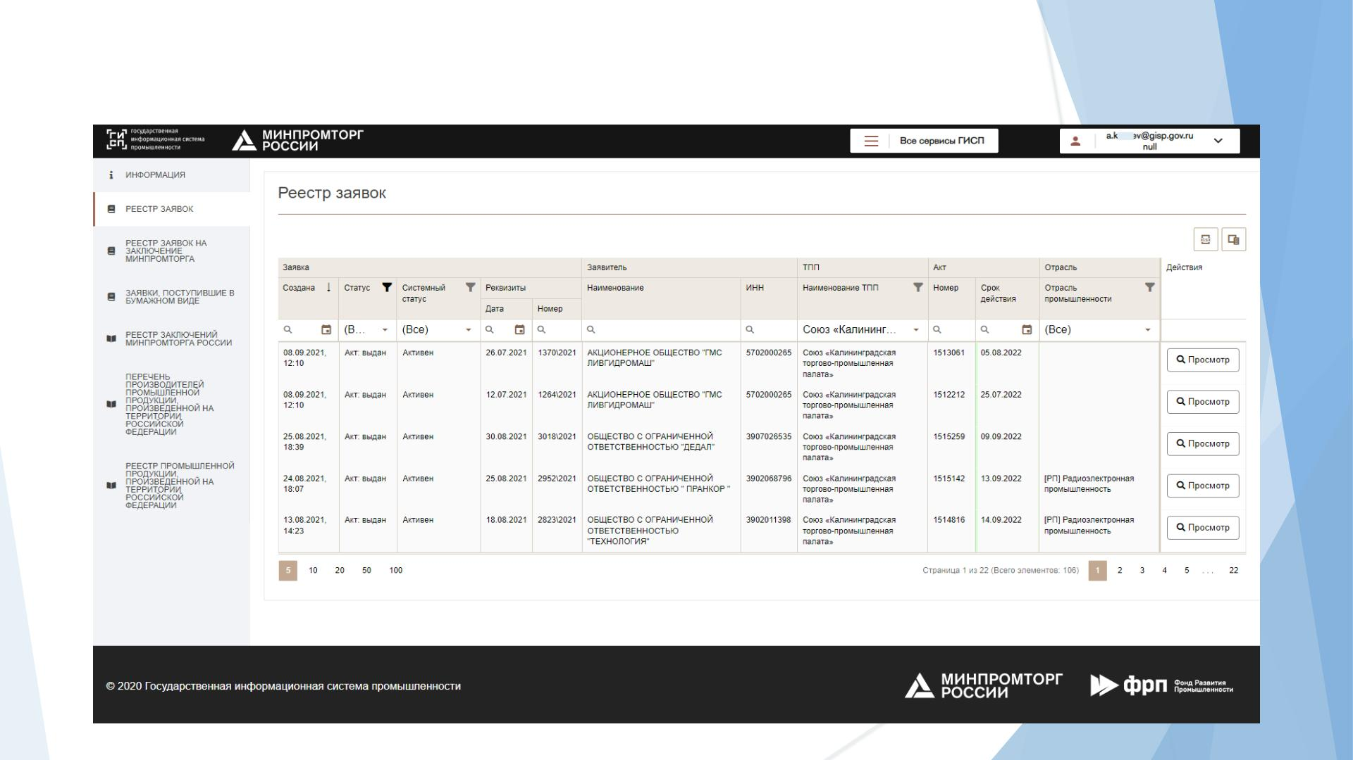
СЕРВИС ПОДАЧИ И РАССМОТРЕНИЯ ЗАЯВОК

Slide 16

ДОКУМЕНТЫ И СВЕДЕНИЯ,
ПРЕДСТАВЛЯЕМЫЕ ЗАИНТЕРЕСОВАННЫМ ЛИЦОМ
сведения о производственных площадях
сведения об оборудовании, используемом в производстве товара сведения о персонале
сведения о конструкторской и технологической документации сведения о технологическом процессе
сведения о сырье и материалах, используемых при изготовлении промышленной продукции
«Положение о порядке выдачи документов для целей подтверждения производства промышленной продукции на территории Российской Федерации», утвержденное приказом ТПП РФ от 30 мая 2018 года №52 с изменениями и дополнениями, раздел 4.

Slide 17




РАССМОТРЕНИЕ ЗАЯВЛЕНИЯ И ПРОВЕДЕНИЕ ЭКСПЕРТИЗЫ
Первичная проверка поступившего заявления
Проверка полноты и корректности сведений, указанных в заявлений
Камеральная проверка поступивших документов
Проверка полноты представленных документов и сведений
III. Выездная проверка предприятия
Проверка производственной площадки, производства
оборудования и процесса
IV. Оформление и выдача акта экспертизы или сертификата СТ-1

Slide 18
ОСОБЕННОСТИ ПРОВЕДЕНИЯ ВЫЕЗДНЫХ ПРОВЕРОК
С целью установления достоверности представленных заявителем сведений эксперт осуществляет выездную проверку предприятия
Проверка может осуществляться с привлечением отраслевого технического
специалиста.
По результатам проверки составляется акт проверки.

Slide 19
ПРИЧИНЫ ОТКАЗА В ВЫДАЧЕ ПОДТВЕРЖДАЮЩЕГО ДОКУМЕНТА
Письменный запрос о необходимости представить
недостающие документы
Промышленная
продукция
не соответствует установленным требованиям
Заявителем
не представлен необходимый
комплект документов
Письменный мотивированный
отказ
/

Slide 20

ЗАКЛЮЧЕНИЕ О ПОДТВЕРЖДЕНИИ ПРОИЗВОДСТВА ПРОМЫШЛЕННОЙ ПРОДУКЦИИ
Правила выдачи заключения о подтверждении производства промышленной продукции на территории Российской Федерации
Торгово-промышленная палата Минпромторг России
АКТ ЭКСПЕРТИЗЫ
Выдача заключения
и включение продукции в Реестр промышленной продукции, производимой на территории
Российской Федерации
Поступление заявления заинтересованного лица
с применением сервиса ГИСП
ИЛИ
СЕРТИФИКАТ СТ-1

Slide 21
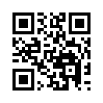
ПРОВЕДЕНИЕ ЭКСПЕРТИЗЫ
Методика определения размера платы
за проведение работ по выдаче актов экспертизы
о соответствии производимой промышленной продукции
требованиям, предъявляемым в целях её отнесения к продукции,
произведённой на территории Российской Федерации,
и сертификатов о происхождении товара формы СТ-1
(приказ ТПП России от 27 июля 2018 г. № 69)
Тарифы и методики определения стоимости
tariff.tpprf.ru

Slide 22


Спасибо за внимание!
Союз «Липецкая торгово-промышленная палата»

